Slide 1
درس فناوری ذره جلسه ۱۱ دکتر مریم حسینی زری موضوع: تولید پودر از بالا به پایین انواع آسیاب

Slide 2
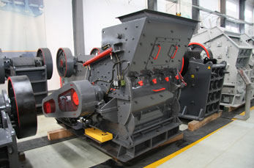
انواع آسیاب
.
سنگ شکن چکشی
تولید بالا و نسبت خرد کردن بالا است

Slide 3
سنگ شکن چکشی تولید بالا و نسبت خرد کردن بالا است
صرف کم انرژی، اندازه ذرات همگن.
ساده و جمع و جور و ساختار مکانیکی نور.
کم هزینه، سهولت در مدیریت سرمایه گذاری.
متناسب با تولید 0-3 MM
محصولات پودر درشت
بهترین انتخاب برای تولید پودر درشت در ظرفیت بزرگ.
کاربرد
چکش سنگ شکن برای خرد کردن مختلف نرم و متوسط سخت سنگ
قدرت فشرده سازی که نه بالاتر از MPa 320
مانند زغال سنگ، نمک، گچ، گچ، بلوک، سنگ آهک، عینک، و فسفات، و غیره است عمدتا مناسب است

Slide 4
انواع سنگ شکن چکشی
مدل | Rotor diameter (mm) | Number of hammer | Maximum feed size (mm) | Opening size (mm) | Capacity (t/h) | Speed (r/min) | Power (kw)
PC300×400 | 400×300 | 16 | <100 | <15 | 3-8 | 11 | 1100
PC400×600 | 600×400 | 20 | <150 | <15 | 8-15 | 18.5 | 1000
PC600×800 | 800×600 | 28 | <220 | <20 | 15-30 | 45 | 900

Slide 5
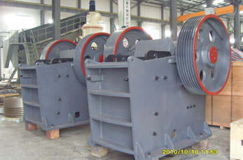
سنگ شکن فکی
hj
عملکرد نسبت به قدیمی بهتر
: با توجه به مطالعه عمیق سازی دنباله حرکت فک متحرک و حفره ماشین.
.

Slide 6
سنگ شکن فکی
Model | Feed Opening (mm) | Max Feeding (mm) | Discharge Opening (mm) | Capacity(t/h) | Power (kW) | Machine Size(mm) (mm)
HJ98 | 650×980 | 560 | 75-175 | 110-350 | 90-110 | 2470×2000×2180
HJ110 | 800×1100 | 660 | 100-200 | 215-510 | 110-132 | 2875×2472×2530
HJ125 | 950×1250 | 800 | 125-225 | 280-650 | 132-160 | 3320×2600×3120
HJW145 | 1100x1450 | 950 | 125-275 | 450-1000 | 200 | 3700x2750x3195

Slide 7
کاربردسنگ شکن فکی
HJ سری سنگ شکن فکی به طور گسترده ای در پردازش مواد مختلف صنایع معدن & ساخت و ساز برای خرد کردن گرانیت، مرمر، بازالت، سنگ آهک، کوارتز، سنگ، سنگ آهن، سنگ مس و برخی از دیگر مواد معدنی
جنبه مهم:
تنظیم وزن وزنه تعادل و ساختار سنگ شکن فکی، لرزش کل دستگاه تا حد زیادی بهبود یافته است و عملکرد خوبی

Slide 8
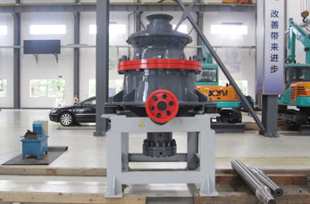
سنگ شکن مخروطی
تولید بالا نوع دانه ظرفیت و عالی محصول خروجی
ویژه طراحی برای ظرفیت حمل بسیار بیشتر و طولانی تر زندگی تحمل
پیشرفته طراحی بدن باعث می شود به آن کاملا قابل اعتماد بودن.
آسان برای تنظیم تخلیه باز و به نگهداری با استفاده از روغن هیدرولیک بهینه سازی ایستگاه

Slide 9
آسیاب مخروطی
Model | Movable Cone Diameter(mm) | Chamber Style | Max Feeding (mm) | Discharge Opening (mm) | Capacity (t/h) | Power (kw) | Machine Size (mm)
HST100 | 790 | EC | 135 | 10-32 | 46-128 | 90 | 1550×1575×1965
 |  | C | 90 | 10-25 | 43-118
 |  | M | 65 | 8-16 | 36-76
 |  | MF | 50 | 6-13 | 29-68
 |  | F | 35 | 4-10 | 27-57
 |  | EF | 28 | 6 | 30-40
HST160 | 956 | EC | 180 | 13-38 | 69-215 | 160 | 1875×1920×2400
 |  | C | 145 | 13-32 | 65-197
 |  | MC | 115 | 10-25 | 60-180
 |  | M | 90 | 10-22 | 60-160
 |  | MF | 75 | 8-19 | 61-125
 |  | F | 50 | 6-19 | 45-105
 |  | EF | 35 | 6 | 70-90
HST250 | 1150 | EC | 215 | 16-44 | 110-380 | 250 | 2100×2320×2

Slide 10
آسیاب بسکت میل
این دستگاه جهت آسیاب رنگ های مایع با ویسکوزیته مختلف.خمیر رنگ.ترکیب های پیگمنتی و پوشش ها تا دانه بندی زیر ۵ میکرون بکار میرود.همچنین باعث میکس و دیسپرس چند جز مایع و جامد در یکدیگر میگردد.
موارد کاربرد:رنگ سازی.مرکب سازی.دارو سازی و آرایشی بهداشتی

Slide 11
آسیاب بسکت میل
سیستم بسکت میلها برای آسیاب کردن و مخلوط کردن پیوسته محصولات به دانه های ریز و خیلی ریز با ویسکوزیته پایین، متوسط و بالا طراحی شده است. از مزایای بسکت میل می توان به انعطاف پذیری آن در تغییر سریع رنگ دانه ها اشاره کرد. به کمک این دستگاه نه تنها حجم دانه های (beads) مورد استفاده در سیستم در مقایسه با Horizontal Mill کاهش می یابد بلکه در مصرف حلال برای شستشو دستگاه صرفه جویی چشمگیری صورت می گیرد. همچنین به دلیل نوع طراحی این سیستم، استفاده از آن برای کاربران بسیار آسان می باشد.
از کاربردهای این سیستم می توان در تولید رنگها، وارنیش ها، لعابها، خمیرها، پوششها، خمیرهای پیگمنت و سایر محصولاتی که نیاز به درجه بالایی از آسیاب شدن دارند، اشاره کرد.
گروه ماکرواستپ به نمایندگی از شرکت IEC+ ایتالیا، نسل جدیدی از بسکت میل ها (Plus Mill) را به بازار جهان و ایران معرفی کرده است. این بسکت میل برای اولین بار در نمایشگاه پوششهای سطحی اروپا 2015 که از تاریخ 21 لغایت 23 آوریل در نورنبرگ آلمان برگزار شد، رونمایی گردید.
از جمله مزایای این سیستمها نسبت به بسکت میل های معمولی می توان به موارد زیر اشاره کرد:
- عملکرد بسیار بالا
- کاهش حجم دانه ها (Beads) تا 90 درصد
- مصرف کمتر انرژی تا 50 درصد
- تغییر سریع رنگ ها با مصرف حلال کمتر تا 50 درصد
- تبدیل از حالت آسیاب به دیسپرسر در کمتر از 5 دقیقه
- سیستم منحصربه فرد

Slide 12
آسیاب بسکت میل

Slide 13
آسیاب پر میل
دستگاه بسکت میل – پرمیل آسیاب عمودی : جهت آسیاب رنگ های مایع با ویسکوزیته متوسط و بالا ، خمیر رنگ ، ترکیبهای پیگمنتی و پوششها تا دانه بندی زیر 5 میکرون بکار می رود، همچنین باعث میکس و دیسپرس چند جزء مایع و جامد در یکدیگرمی گردد. موارد کاربرد: رنگ سازی، مرکب سازی، داروسازی، مواد آرایشی و بهداشتی. مشخصات فنی: حجم بسکت : 14تا33 لیتر حجم پاتیل : 500 ، 1000 لیتر سرعت تولید: آسیاب 1000 کیلوگرم مواد پیگمنتی با دانه بندی 100 میکرون و رساندن آن به دانه بندی 5 میکرون در عرض دو الی سه ساعت دانه بندی مواد آسیاب شده: 5 میکرون توان الکتروموتور : 15 ، 37 کیلووات جنس بسکت و دیسک : استنلس استیل سخت ضد سایش جنس پاتیل : استنلس استیل دوجداره ژاکت آب خنک : به دور بسکت و پاتیل سایز پرل یا زیرکنیوم مصرفی : 1,4- 1,6 mm سیستم کنترل وفرمان: PLC تنظیم دور موتور: توسط اینورتر 0- 900 rpm. مجهز به سیستم کنترل فشار و دما مجهز به دریچه بازدید داخل پاتیل با لامپ روشنایی سیستم هیدرولیک بالابر: به ارتفاع 1 متر شستشوی آسان با مصرف کم حلال

Slide 14
آسیاب پلاس میل

Slide 15
مقایسه بسکت میل و پلاس میل
از کاربردهای سیستم بسکت میلها می توان در تولید رنگها، وارنیش ها، لعابها، خمیرها، پوششها، خمیرهای پیگمنت و سایر محصولاتی که نیاز به درجه بالایی از آسیاب شدن دارند، اشاره کرد.
گروه ماکرواستپ به نمایندگی از شرکت IEC+ ایتالیا، نسل جدیدی از بسکت میل ها (Plus Mill) را به بازار جهان و ایران معرفی کرده است. این بسکت میل برای اولین بار در نمایشگاه پوششهای سطحی اروپا 2015 رونمایی گردید.
از جمله مزایای این سیستمها نسبت به بسکت میل های معمولی می توان به موارد زیر اشاره کرد:
- عملکرد بسیار بالا
- کاهش حجم دانه ها Beads تا 90 درصد
- مصرف کمتر انرژی تا 50 درصد
- تغییر سریع رنگ ها با مصرف حلال کمتر تا 50 درصد
- تبدیل از حالت آسیاب به دیسپرسر در کمتر از 5 دقیقه

Slide 16
آسیاب جت میل
آسیاب جت­ میل و به عبارت دقیق­تر آسیاب با انرژی سیال از سرعت بالای جت هوا یا سایر گازها جهت انتقال انرژی به ذرات و خردایش آنها استفاده می­کنند. این آسیابها اساساً برای تولید پودر با اندازه ذرات زیر ۵۰ میکرون در انواع تناژها کاربرد دارند. در محفظه آسیاب هیچ بخش متحرکی وجود نداشته و فرایند خردایش تنها از طریق برخورد ذرات با یکدیگر اتفاق می­افتد. از طرفی به این دلیل که برخوردی بین مواد و بدنه آسیاب وجود ندارد برای مواد حساس به آلودگی در صنایع دارویی و غذایی و … نیز بسیار مناسب هستند. انواع مدلهای جت­میل شامل مدل spiral ,fluid bed , opposite

Slide 17
آسیاب جت میل

Slide 18
آسیاب جت میل
تولید ذرات بسیار ریز زیر ۴۰ میکرون
کنترل مناسب بر اندازه ذرات و یکنواختی محصول نسبت به سایر آسیابها
قایل استفاده برای طیف وسیعی از مواد با سختی­های بالا تا ۹٫۵ موس
ساختار مکانیکی ساده به دلیل تعداد اجزاء متحرک کم
به صرفه از لحاظ مصرف انرژی
مناسب مواد حساس به دما
تنوع سایز از مدلهای آزمایشگاهی تا مدلهای صنعتی
سهولت تمیز کاری دستگاه
انجام برخی فرایندها به همراه آسیاب، همچون آب­گیری از مواد مرطوب، پوشش دهی ذراتcoating، خشک کردن و برخی واکنشهای شیمیایی

Slide 19
کاربرد آسیاب جت میل
در این نوع آسیاب از انرژی موجود در هوای فشرده به منظور خردایش مواد استفاده می گردد .در این آسیاب با بهره گیری از انرژی موجود در هوای فشرده , سرعت هوای خروجی از نازلها به مافوق صوت رسیده و برخورد هوا با مواد و همچنین برخورد ذرات با یکدیگر خردایش مواد را به دنبال خواهد داشت . ازآنجا که در این آسیاب برخوردی بین مواد و سطوح فلزی وجود ندارد برای آسیاب مواد حساس به آلودگی همچون صنایع دارویی و صنایع غذایی شرایط ایده آلی فراهم می کند . جتمیل را برای خردایش وسیعی از مواد درصنایع مختلف و در سراسر کشور مشاوره ، طراحی و ساخته است از جمله آسیاب های جت میل برای صنایع شیمیایی مانند جت میل آلومینیم، جت میل آلومینیم هیدروکسید ، جت میل اکسید منیزیم، جت میل اکسید روی، جت میل دوده سیاه، جت میل شیشه و سیلیس ، جت میل سموم و کود های شیمیایی، جت میل مواد حساس به دما و … ، آسیاب های جت میل برای صنایع دارویی مانند جت میل ویتامین ها ، جت میل مسکن ها، جت میل صمغ عربی،جت میل پروتئین و .. ، جت میل برای صنایع غذایی مانند جت میل برنج ،جت میل گندم، جت میل شکر، جت میل جوش شیرین ،جت میل وانیل و … می باشد.

Slide 20
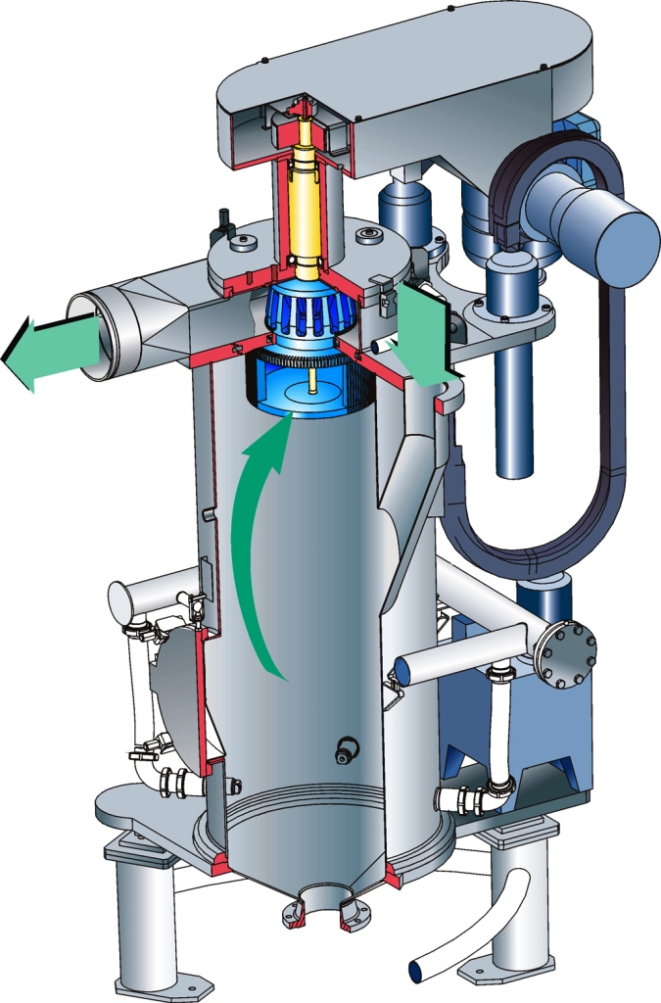
یک مدل از جت­میل fluid bed

Slide 21
جدول تبدیل مش به میکرون
کیفیت پودر میکرونیزه با شاخص مش (به انگلیسی Mesh Scale) سنجیده می شود.
مش در علم خاک شناسی به دانه بندی خاک مورد نظر برای الک کردن آن اشاره دارد. بدین معنی که اندازه ذرات خاک مورد نظر برای گذر از الک یا سرن مورد نظر مش Mesh Scale نامیده میشود و یک توده خاک یا پودر ترکیبی از دانه بندی های متفاوت است که شامل توزیعی از اندازه های متفاوت است.
پودر میکرونیزه همانگونه که از نام آن پیداست پودری در مقیاس میکرون است و اکثر ترکیب دانه بندی ان بطور معمول زیر ۲۰ میکرون می باشد. بمنظور ایجاد مقیاس اندازه گیری پودر ها و توده های خاک از لحاظ دانه بندی و اندازه ذرات موجود در ان مقیاس میکرون استفاده می شود که تحت عنوان استاندارد مش یا Mesh Scale کاربرد دارد.

